Slide 1
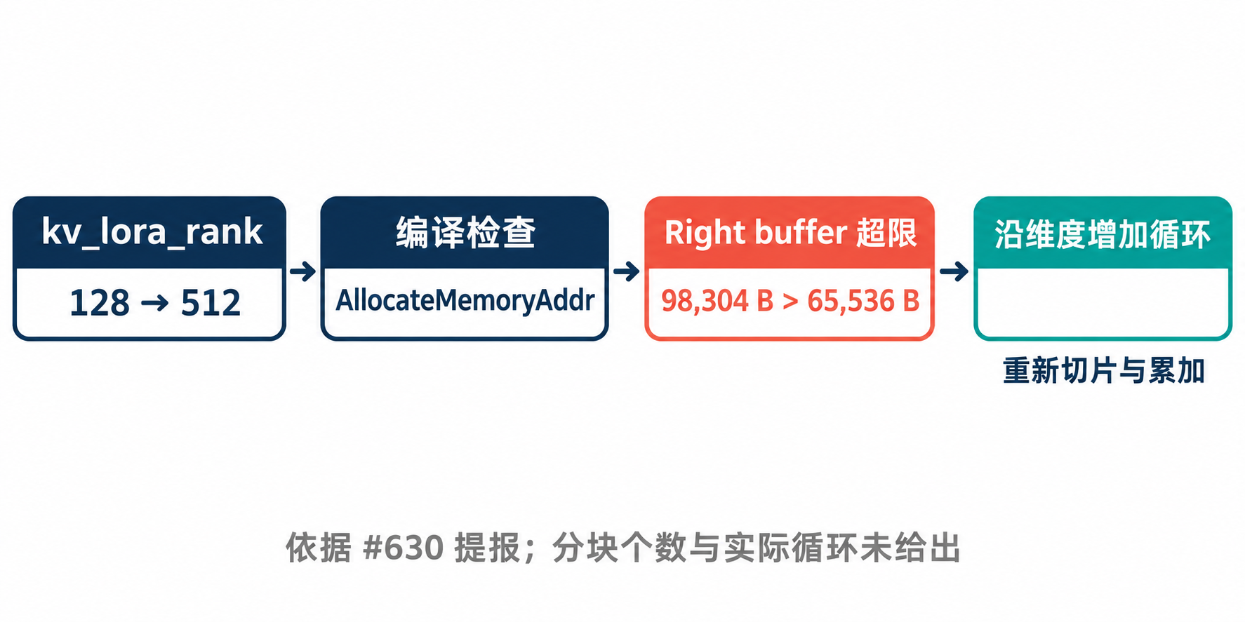
案例 1｜模型维度变化引发 Right buffer 超限
pypto #630 · DeepSeek V3.2 decode · 2026-03-19
开发者操作与定位过程
案例涉及的映射与边界
操作
把 kv_lora_rank 从 128 提升到 512，
重新编译 decode 算子。
报错
AllocateMemoryAddr：Right 使用 98,304 B，
超过该案例的 65,536 B 限额。
定位
提报人判断增大的 tile 造成超限；
Issue 未记录逐步定位过程。
处理
提出沿 KV_LORA_RANK_CFG 加循环，
重新处理切片与部分结果。
问题为什么发生
处理方式与设计机会
硬件：专用片上空间有容量限制。
映射：模型维度扩大 → tile 变大 → 触发资源校验。
当时建议：增加切分循环；完整代码和验证结果未给出。
UX 设计：点选 512 维，联动 Right 占用与切分候选；
明确显示自动切分和用户手动放置的边界。
来源：github.com/hw-native-sys/pypto/issues/630；当前已有自动 L0 切分，方案收益待验证。
1 / 3
Notes:
案例原文：https://github.com/hw-native-sys/pypto/issues/630
当前能力：https://www.pypto.ai/pypto/dev/passes/19-auto_tile_matmul_l0/
原文记录为调整 kv_lora_rank 后出现 AllocateMemoryAddr 的 Right 容量错误，提报人提出增加该维循环。Issue 未给出实际分块数、完整代码或定量验证结果；不可将补充示意误说为已经实施的逐步定位。

Slide 2
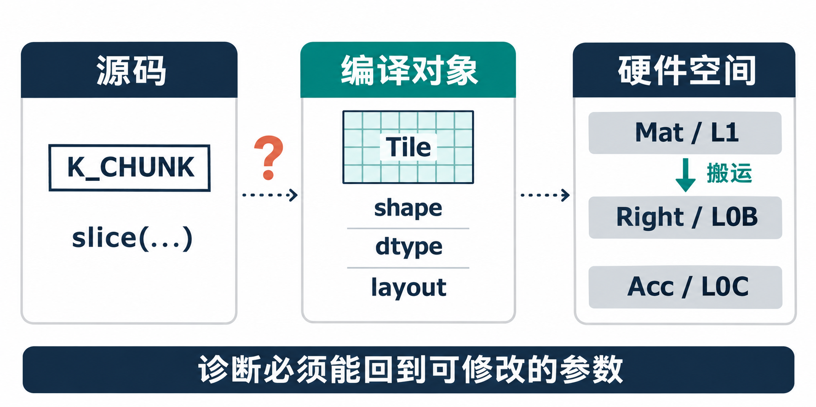
案例 2｜24 条提示里，用户找不到该改的常量
pypto #1305 · DeepSeek V4 MoE expert 量化调优 · 2026-05-07
开发者操作与定位过程
案例涉及的映射与边界
操作
审查 W8A8C16 量化，把可控 chunk 常量
调至资源预算上限。
现象
仍有约 24 条 PH001；示例提示 256 B，
建议 ≥512 B，位置为 <string>:122:12。
定位
检查 IR 和 memory space：部分提示作用于
片上 L0/L1，重复且无法回到 DSL 源码。
处理
提报人提出按 target_memory 区分、去重，
并映射回 slice、shape、dtype 与常量。
问题为什么发生
处理方式与设计机会
框架：诊断位置指向生成的 IR。
映射：不同 Tile 分别受 K_CHUNK / INTER_CHUNK 控制。
当时结果：形成改进提案；Issue 不证明已完成修复。
UX 设计：选中 PH001，高亮对应 slice 与 CHUNK；
展开 Tile、存储空间和搬运层级，标明数据来源。
来源：github.com/hw-native-sys/pypto/issues/1305；报告包含历史诊断缺陷，不能归因于硬件本身。
2 / 3
Notes:
案例原文：https://github.com/hw-native-sys/pypto/issues/1305
提报人审查W8A8C16并将可控chunk调到预算上限后仍看到约24条提示；示例256B、建议512B、<string>:122:12。其检查发现部分提示对应Mem.Right/Acc/Mat，不能一概用L2 cache line解释；同一源头可能重复提示，IR位置难映射回DSL。expert_w1切片内维受K_CHUNK影响，gate_acc受INTER_CHUNK影响；此为提报人的例子，不意味着图中tile均属于同一空间。该Issue提出的改进不是已交付证明。

Slide 3
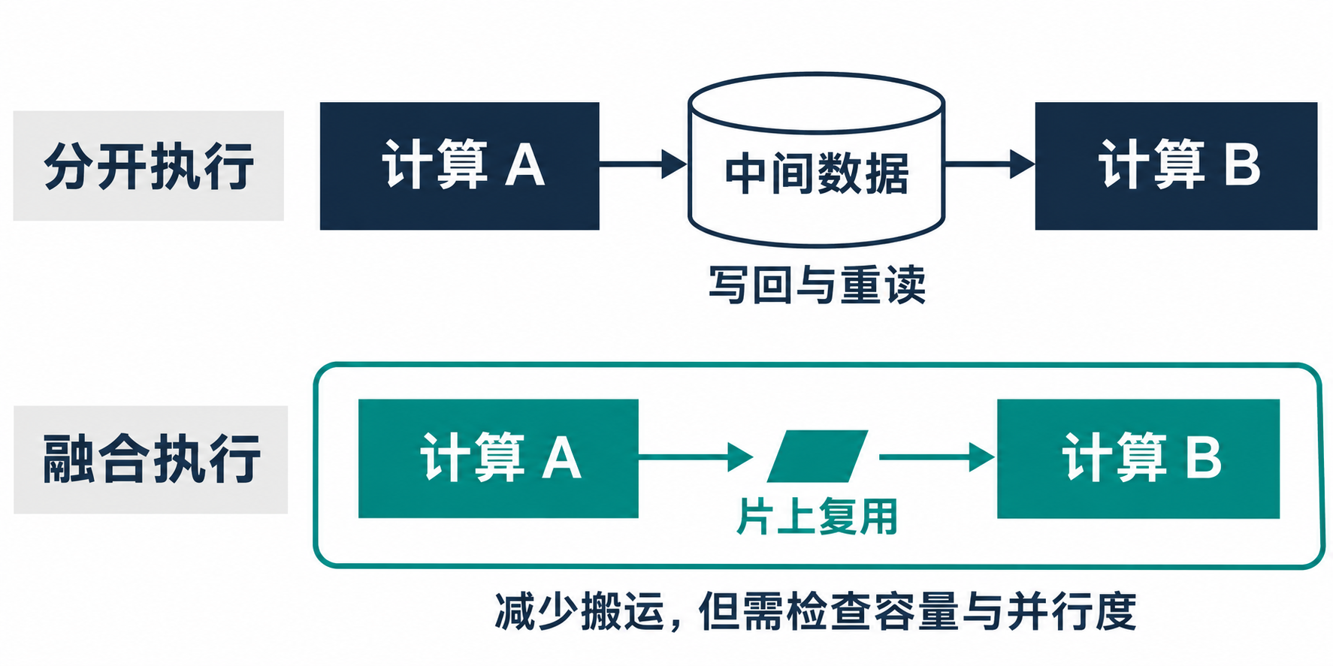
案例 3｜调整 InCore 边界，连数据搬运也要重写
pypto #188 · InCore scope 边界与 load/store 耦合 · 2026-02-13
开发者操作与定位过程
案例涉及的映射与边界
操作
尝试调整 InCore 计算区域的边界，
探索不同的任务与数据组织方式。
问题
scope 改动后，原先显式 load/store
不再自然对应新的区域边界。
代价
用户需移动 load/store、更新搬运的 tensor，
并检查边界与数据流是否一致。
提案
Issue 建议由编译器插入搬运，
使边界调整不必逐一重写数据移动。
问题为什么发生
处理方式与设计机会
硬件：中间数据能否留在片上受容量、通路约束。
框架：InCore 边界与显式搬运在当时紧密耦合。
案例未提供具体算子、时间线或性能收益；图为机制示意。
UX 设计：拖动边界时，对照任务数、GM 往返与
片上占用；标出需重排的 load/store 和待验证项。
来源：github.com/hw-native-sys/pypto/issues/188；框架已演进，当前适用范围须按版本核对。
3 / 3
Notes:
真实案例：https://github.com/hw-native-sys/pypto/issues/188。原Issue只描述调整InCore scope需要移动load/store、更新所搬运tensor并检查一致性，没有给出具体算子、任务耗时、実测内存数据，也没有证明每次融合都可减少搬运。图中的A/B是根据生产者消费者机制编制的解释性示意，不是提报人的实际代码。后续框架已发展，Tensor层可以自动处理部分数据搬运；可视化是设计假设，应标明编译事实、运行实测与静态估算。当前任务粒度权衡：https://www.pypto.ai/pypto/user/performance/01-task-granularity/

